Slide 1
Плоштина на трапезоид

Slide 2
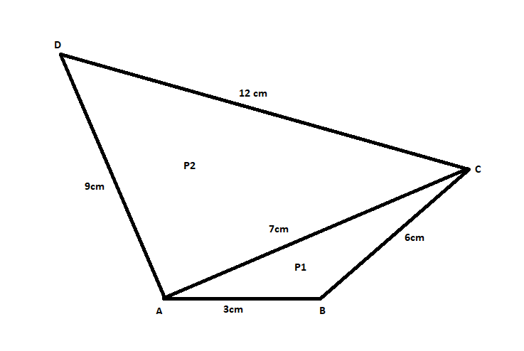
44. Пресметај ја плоштината на четириаголник со страни $\overline{AB}$=3cm, $\overline{BC}$=6cm, $\overline{CD}$=12cm и $\overline{DA}$=9cm, и дијагонала $\overline{AC}$=7cm.
P=P1+P2
P1- ∆ABC
P2- ∆ACD
S=$\frac{a+b+c}{2}$
S1=$\frac{3+6+7}{2}$=$\frac{16}{2}$=8cm
P1=$\sqrt{8(8−3)(8−7)(8−7)}$=$\sqrt{80}$=4$\sqrt{5}$cm²
S2=$\frac{7+12+9}{2}$=$\frac{28}{2}$=14cm
P2=$\sqrt{14(14−7)(14−12)(14−9)}$=$\sqrt{980}$=14$\sqrt{5}$cm²
P= 4$\sqrt{5}$cm² + 14$\sqrt{5}$cm² = 18$\sqrt{5}$cm²

Slide 3
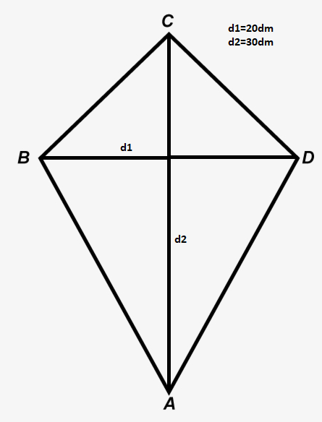
45. Пресметај ја плоштината на делтиодот, чии дијагонали се 20dm и 30dm.
d1= 20dm (200cm)
d2= 30dm (300cm)
P=$\frac{d1∗d2}{2}$
P=$\frac{20∗30}{2}$ = $\frac{600}{2}$ = 300 dm² = 3m²

Slide 4
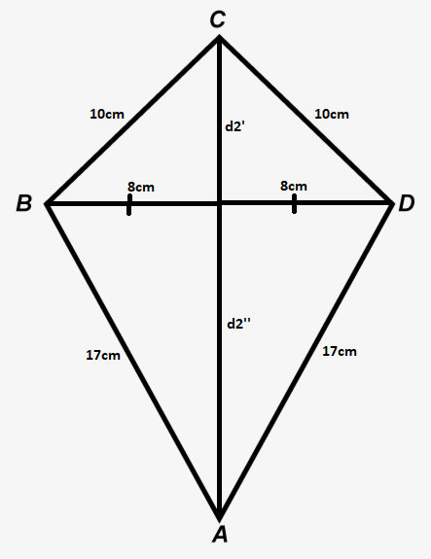
46/a. Пресметај ја плоштината на делтоидот со страни 10cm и 17cm, и дијагоналата (што не е оска) 16cm.
a=10cm
b=17cm
d1=16cm
d2’= $\sqrt{{10}^{2}− 8^{2}}$ = $\sqrt{36}$ = 6cm
d2’’= $\sqrt{{17}^{2}− 8^{2}}$ = $\sqrt{225}$ = 15cm
d2=d2’+d2’’=6+15=21cm
P=$\frac{d1+d2}{2}$
P=$\frac{21∗16}{8}$ = 42cm²

